Slide 1
Санкт-Петербургский политехнический университет Петра Великого
Институт биомедицинских систем и технологий
Авторизация, идентификация, аутентификация
Выполнили студенты группы 4731204/50002:
Абаканова Валерия Артуровна
Толкачев Андрей Дмитриевич
Рагозина Лисандра Владимировна
Преподаватель: Горелов Сергей Васильевич
2025

Slide 2
Введение
Стремительное развитие информационных технологий ведет к тому, что простого пароля становится недостаточно для безопасного пользования сети.
Цель: грамотно презентовать проект на тему “Идентификация, аутентификация, авторизация”.
Задачи:
Ввести понятия идентификации, аутентификации, авторизации и учета;
Изучить типы аутентификации;
Рассмотреть этапы идентификации, аутентификации и авторизации на примере социальной сети Вконтакте.
2

Slide 3
Идентификация
Идентификация — это процесс, когда информационная система определяет, существует конкретный пользователь или нет.
Типы идентификаторов:
Логин;
Электронная почта;
Имя пользователя;
Номер телефона.
3

Slide 4
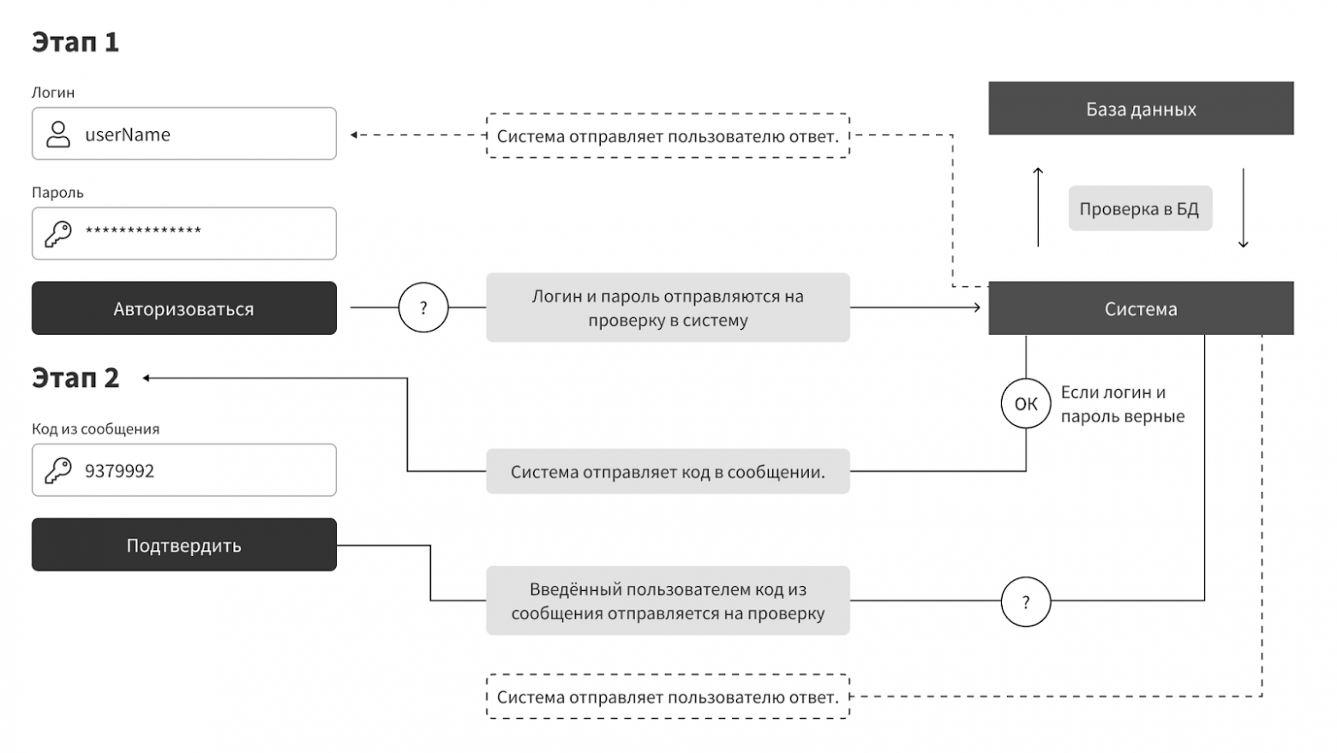
Аутентификация
Аутентификация — это процесс, когда пользователь вводит ключ, подтверждая своё право на доступ к той или иной учётной записи и хранящейся в ней информации.
Рис. 1. Упрощеная схема работы двухфакторной аутентификации
4

Slide 5
Типы аутентификации
Три фактора аутентификации:
Знание;
Владение;
Свойство.
5

Slide 6
Авторизация
Авторизация — это процесс предоставления уже проверенному пользователю прав на выполнение определенных действий или доступ к ресурсам.
6

Slide 7
Учет
Основные задачи:
Сбор данных;
Контроль использования ресурсов;
Тарификация (биллинг);
Аудит безопасности;
Дистанционный учет.
7

Slide 8
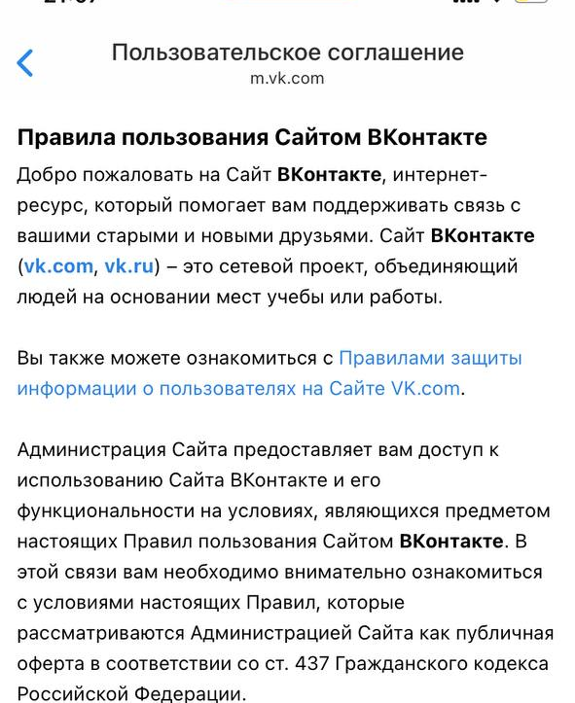
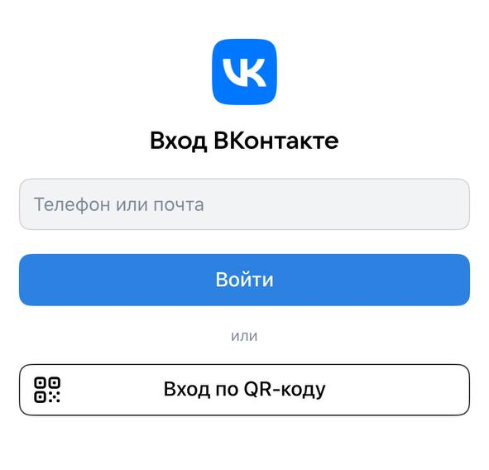
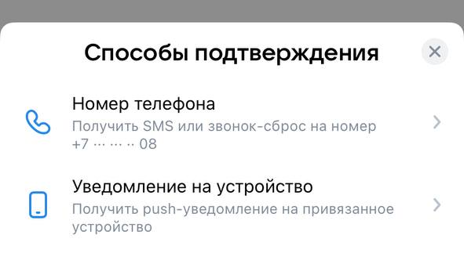
Примеры использования
Рис. 2. Идентификация в соцсети ВКонтакте
Рис. 3. Аутентификация в соцсети ВКонтакте
Рис. 4. Авторизация в соцсети ВКонтакте
8

Slide 9
Последствия ошибок
Проблема при аутентификации — возможность взлома аккаунта.
Проблема при авторизации — утечка данных или поломка системы.
Проблема при учете — увеличение числа киберпреступлений.
9

Slide 10
Вывод
Таким образом, мы разобрались в том, что такое идентификация, аутентификация, авторизация и учет, изучили типы аутентификации и рассмотрели этапы идентификации, аутентификации и авторизации на примере социальной сети Вконтакте.
Цель – презентация проекта – также выполнена.
10

